Slide 1



Matriz Energética Regional, Políticas del Sector e Integración Regional.
SECRETARIA PERMANENTE DE OLADE
Foro Debate
DISCURSOS Y REALIDADES
Modalidad presencial
Abril, 2017

Slide 2


Integración energética
Proceso, proyecto o iniciativa que involucra una instalación, una interconexión o una transacción de largo plazo, sea binacional o multinacional, respaldado por políticas nacionales coordinadas, sobre la base de un marco regulatorio común, enfocado a un aprovechamiento eficiente de los recursos energéticos o de la infraestructura, dirigido a satisfacer requerimientos de energía independientemente de la ubicación geográfica de los diferentes centros de oferta y demanda.
Fomenta el desarrollo socioeconómico
Permite el aprovechamiento de complementariedades
Potencia conexión de zonas infraestructuralmente aisladas

Slide 3
Matriz Energética Regional, Políticas del Sector e Integración Regional
Barreras a la integración energética
Obstáculos que afectan a los procesos o proyectos de integración energética limitando o demorando su implementación y/o la concreción de resultados.
Barreras políticas. Se originan en cierto casos debido a la confluencia de diferentes visiones en cuanto a objetivos y estrategias nacionales, en relación a las necesidades y tendencias del ámbito regional.

Slide 4
Elementos fundamentales de la Política Energética
Soberanía
Prioridades
Posibilidades
Necesidades
Visión integracionista
Política energética nacional: define los lineamientos y las acciones que marcarán la mayor o menor tendencia nacional hacia procesos integracionistas basados en la energía.

Slide 5
Antecedentes
Objetivos y funciones de la Organización
-Promover una política efectiva y racional para la explotación, transformación y comercialización de los recursos energéticos de los Estados Miembros.
-Propiciar la formación y desarrollo de políticas energéticas comunes como factor de integración.
Solicitudes de Países Miembros para asistencia técnica en desarrollo, revisión e implementación de políticas energéticas
Documento “Guía para la formulación de políticas energéticas” Proyecto “Energía y Desarrollo Sustentable” (2003 OLADE-CEPAL-GTZ)

Slide 6
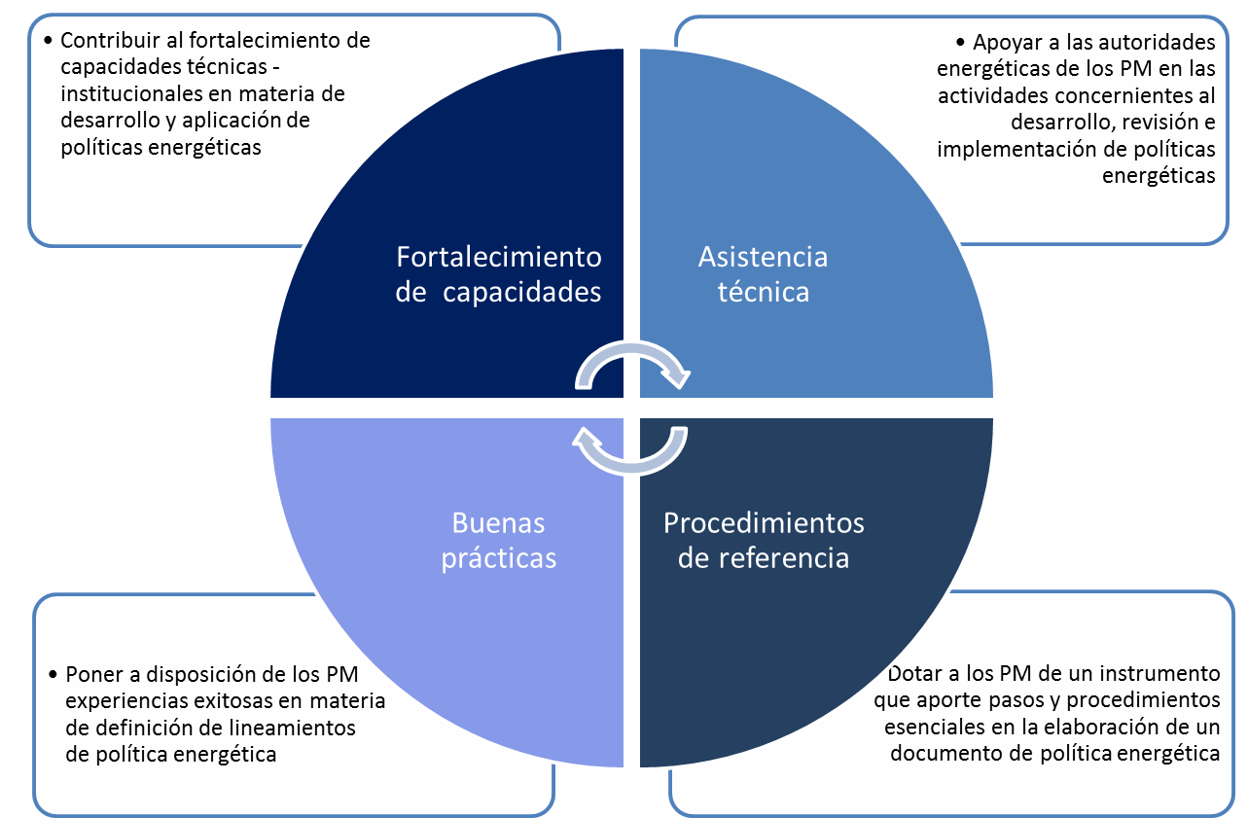
OBJETIVOS GUÍA PRÁCTICA DE POLÍTICA ENERGÉTICA

Slide 7
DIAGNÓSTICO ESCENARIO ACTUAL
PM que cuentan con documentos específicos vigentes que definen su política energética
PM que incluyen su política energética en los documentos que contienen el plan gubernamental
PM que se encuentran en proceso de definición y aprobación de políticas energéticas
PM que se encuentran en procesos de revisión de su política energética
PM que cuentan con políticas energéticas definidas que no están en fase de implementación
PM suscriptores de políticas energéticas subregionales
PM que cuentan con políticas energéticas subsectoriales
PM que forman parte de procesos de integración regional o subregional que inciden en la definición de su política energética

Slide 8
ESTRUCTURA DE LA GUÍA DE POLÍTICA ENERGÉTICA
Objetivo y alcance
Marco conceptual
Condiciones básicas
Guía para implementación
Proceso
Condiciones básicas

Slide 9
GUÍA DE POLÍTICA Y SU APORTE A LA INTEGRACIÓN REGIONAL
Promueve la armonización de criterios para la definición de políticas energéticas nacionales, facilitando su eventual inserción en instrumentos de política regional
Contiene fundamentos enfocados a promover la correspondencia entre la política energética nacional y los compromisos asumidos en procesos o iniciativas de integración energética
Fomenta niveles superiores de integración energética fundamentados en elementos comunes de política energética

Slide 10
Fortalezas del Estado Plurinacional de Bolivia en materia de integración energética
Importantes fuentes de recursos energéticos
Régimen constitucional de la energía enfocado a principios del Desarrollo Energético Sostenible
Significativo avance en el desarrollo de instrumentos de política y planificación
Notables adelantos en procesos e iniciativas de integración energética
Compromiso estatal con la integración energética
Grandes potencialidades geográficas para la integración energética regional

Slide 11




www.olade.org

